Slide 1
Πολιτιστική Κληρονομιά και Βιώσιμη Ανάπτυξη
Εγχειρίδιο Εκπαιδευτή
ΕΝΟΤΗΤΑ 2
Το Κοινωνικό Κεφάλαιο και η Διεθνής Εμπειρία
στην Πολιτιστική Κληρονομιά
ΕΡΓΑΣΤΗΡΙΟ
Κατασκευή, διατήρηση και εμπορευματοποίηση δύο διαφορετικών κτιρίων
This presentation is part of the InHeriT project:
This project has been funded with support from the European Commission. This publication reflects the views only of the authors, and the Commission cannot be held responsible for any use, which may
be made of the information contained therein.
ERASMUS+
KA2 STRATEGIC PARTNERSHIP ADULT EDUCATION
PROJECT NO. 2015-1-EL01-KA204-014085
Επιμέλεια:
Simon Best,
Senior Lecturer in Management, Business School
Middlesex University London
Notes:
ΥΠΕΝΘΥΜΙΣΤΕ ΣΕ ΟΛΟΥΣ ΌΤΙ ΧΡΕΙΑΖΕΤΑΙ ΝΑ ΕΧΟΥΝ ΈΝΑ ΜΝΗΜΕΙΟ ΠΟΛΙΤΙΣΤΙΚΗΣ ΚΛΗΡΟΝΟΜΙΑΣ ΠΟΥ ΘΑ ΗΘΕΛΑΝ ΝΑ ΕΜΠΟΡΕΥΜΑΤΟΠΟΙΗΣΟΥΝ
Αυτό που θα κάνουμε σε αυτό το εργαστήριο είναι να εξετάσουμε δύο πολύ διαφορετικές περιπτώσεις έργων όπου τα αποτελέσματα επηρεάστηκαν από το κοινωνικό κεφάλαιο που υπήρχε εντός της κοινότητας και εξεταστεί το πώς οι αγοραστικές αποφάσεις επηρέασαν την επιτυχία των έργων.
Θα χρειαστεί να κρατήσετε κάποιες σημειώσεις τις οποίες αργότερα θα οργανώσετε ανά ομάδα σε δύο αφίσες.

Slide 2
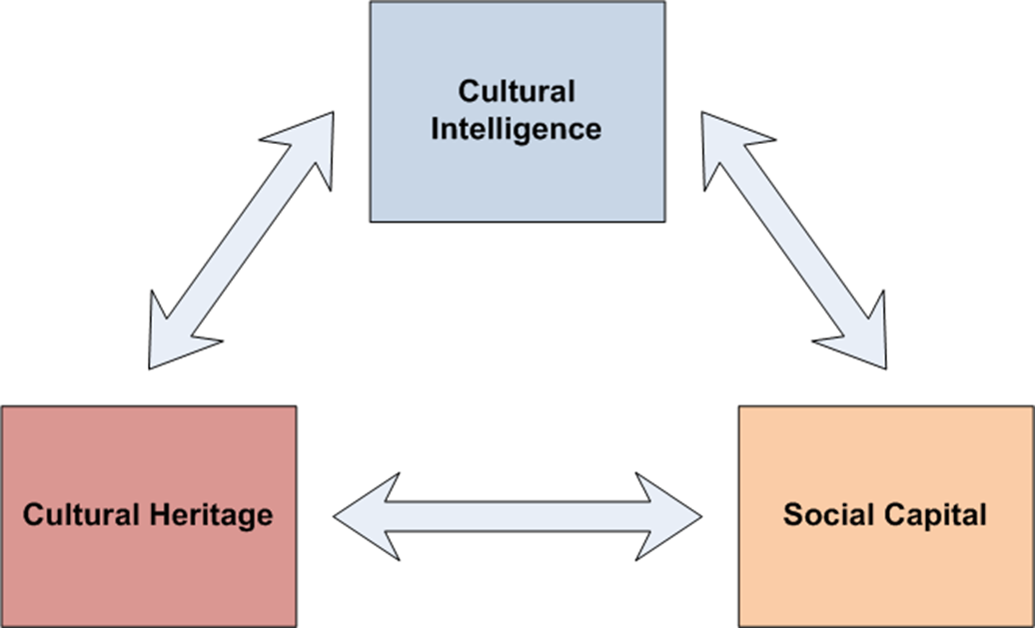
T.1
Το τρίγωνο της Πολιτιστικής Κληρονομιάς
Πολιτιστική Νοημοσύνη
Πολιτιστική Κληρονομιά
Κοινωνικό Κεφάλαιο
Notes:
Στο προηγούμενο εργαστήριο συζητήσαμε το τρίγωνο της πολιτιστικής κληρονομιάς. Το διάγραμμα δείχνει την αλληλεπίδραση μεταξύ της πολιτιστικής νοημοσύνης, του κοινωνικού κεφαλαίου και της πολιτιστικής κληρονομιάς. Δεν είναι μια γραμμική διαδικασία, καθώς κάθε παράγοντας επηρεάζει τους άλλους. Η πολιτισμική σας νοημοσύνη σας καθορίζει σε προσωπικό επίπεδο εντός της κοινότητας, η οποία σας δίνει τη δυνατότητα να συμβάλλετε και να αντλείται από αυτή, και οι δύο συμβάλλουν στην οικοδόμηση και διατήρηση της πολιτιστικής κληρονομιάς. Η οποία με τη σειρά της εμπλουτίζει και κατασκευάζει την πολιτιστική σας νοημοσύνη και το κοινωνικό κεφάλαιο.
Ο αντίκτυπος του κοινωνικού κεφαλαίου και εξ ορισμού η πολιτιστική νοημοσύνη, είναι ευρέως αποδεκτός ότι επηρεάζουν τις μικρές επιχειρήσεις. Η επιχείρηση είναι μια κοινωνική δραστηριότητα που παράγει οικονομικά αποτελέσματα για τον ιδιοκτήτη της και λύσεις σε προβλήματα για τους πελάτες της.
Ενώ το κοινωνικό κεφάλαιο μπορεί να δημιουργήσει ισχυρούς δεσμούς εντός της κοινότητας, η κοινότητα δεν είναι ο πελάτης. Αυτό που χρειάζεται είναι να αξιοποιήσουμε την πολιτιστική και κοινωνική νοημοσύνη εντός της κοινότητας και στη συνέχεια να οικοδομήσουμε το κοινωνικό κεφάλαιο με τον πελάτη ενισχύοντας την πολιτιστική νοημοσύνη του πελάτη. Καθώς οι πελάτες αγοράζουν την πολιτιστική σας κληρονομιά μέσω αμοιβαιότητας και εμπιστοσύνης, η αξία της πολιτιστικής κληρονομιάς αυξάνεται από την άποψη της ιδιοκτησίας της κοινότητας. Με άλλα λόγια, κάνοντας τους ανθρώπους να πληρώσουν για να ασχοληθούν με τα πολιτιστικά σας αντικείμενα, γίνονται μαζί με εσάς εν μέρει ιδιοκτήτες, επειδή συνεισφέρουν στην πολιτιστική σας κληρονομιά την πολιτιστική τους νοημοσύνη.
ΕΛΕΓΞΤΕ ΟΤΙ ΚΑΤΑΛΑΒΑΝ ΟΛΟΙ/ΕΣ

Slide 3
T.2
Αγοραστικές αποφάσεις πελάτη
Τέσσερις βασικοί παράγοντες
Η οικονομική αξία
Πόσο θα μου κοστίσει σε χρήμα και χρόνο
Κοινωνική αξία και κύρος
Θα με κάνει να φαίνομαι καλά ή θα μάθω κάτι
Αποδοχή νέων ιδεών
Τι πρέπει να αλλάξω στην συμπεριφορά μου και τις πεποιθήσεις μου
Κατεστημένα συμφέροντα
Από τι πρέπει να παραιτηθώ
Notes:
Το καλύψαμε και στην παρουσίαση, αλλά είναι σημαντικό να θυμόμαστε πώς οι άνθρωποι λαμβάνουν αποφάσεις για να αγοράσουν κάτι
Οι πιθανοί πελάτες έχουν ένα πρόβλημα που θέλουν να λυθεί, ίσως θέλουν να διασκεδάσουν, ή να μάθουν κάτι νέο, ή λίγο από τα δύο. Αυτοί οι τέσσερις παράγοντες επηρεάζουν τις αγοραστικές αποφάσεις όλων. Πρέπει να αποκτήσετε το δικαίωμα στα μάτια του μεμονωμένου καταναλωτή για να πάρετε μια πώληση.
Με την οικονομική αξία, προσπαθείτε να κάνετε έναν πελάτη για να σας δώσει χρήματα σε αντάλλαγμα για την ευκαιρία να βιώσει τα πολιτιστικά αντικείμενα που αντιπροσωπεύουν εσάς και την κοινότητά σας. Κατά συνέπεια, θα αμφισβητήσουν την αξία αυτής της εμπειρίας. Πρέπει να γνωρίζουν υπάρχει υψηλή σχέση ποιότητας και τιμής στην βιωματική συμμετοχή τους στην πολιτιστική σας κληρονομιά, έχουν όμως αρκετό χρόνο για αυτό;
Ως κοινωνικό ζώο, η θέση μας στην κοινότητα είναι σημαντική για εμάς, έτσι ώστε η κοινωνική αξία και το κύρος του πολιτιστικού αντικειμένου ή της δράσης είναι σημαντική για τον δυνητικό πελάτη. Η κοινωνική αξία και κύρος βρίσκεται στη δυνατότητα του πελάτη να αισθάνεται καλύτερα για τον εαυτό του μετά τη σύνδεση και την ικανότητα να καυχηθεί για τη συμμετοχή του όταν επιστρέφει στο σπίτι του.
Οι δύο τελευταίοι παράγοντες είναι αλληλένδετοι. Και οι δύο αφορούν στην ιδέα της αλλαγής. Πρέπει να αλλάξουν τις πεποιθήσεις ή τη συμπεριφορά τους, πρέπει να εγκαταλείψουν μια πολύτιμη σκέψη τους; Τις περισσότερες φορές οι αλλαγές είναι ασήμαντες. Αλλά άλλες φορές μπορεί να είναι ουσιαστικές και αμφιλεγόμενες, ειδικά όταν αμφισβητούν θρησκευτικές, πολιτικές ή εθνικές πεποιθήσεις. Ουσιαστικά βάζετε τους ανθρώπους στη θέση να αμφισβητούν τις αξίες τους σε σχέση με τις δικές σας πολιτιστικές αξίες.
Εάν η πολιτιστική σας κληρονομιά προκαλεί την πολιτιστική ταυτότητα του πελάτη, πιθανά αυτός να εξετάσει σε ποιο βαθμό θα μετακινηθεί έξω από τη ζώνη άνεσής του για να απολαύσει την πολιτιστική ανταλλαγή. Εκεί είναι όπου οι άνθρωποι προσπαθούν να προστατεύσουν τα κατεστημένα συμφέροντά τους. Επενδύουμε πολύ χρόνο και προσπάθεια στην οικοδόμηση της πολιτιστικής ταυτότητάς μας και έτσι έχουμε ένα κατεστημένο συμφέρον να μην την θέτουμε υπό αμφισβήτηση ή ακόμα και καθεστώς αλλαγής.
Και οι τέσσερις αυτοί παράγοντες είναι αλληλένδετοι και δεν μπορούν να εξεταστούν μεμονωμένα. Και οι τέσσερις αυτοί παράγοντες συμβάλλουν στην πολιτιστική κεφάλαιο του πελάτη και με αυτόν τον τρόπο αρχίζουν να προσθέτουν το κοινωνικό κεφάλαιο της κοινότητάς σας. Αν ο πελάτης δεν μπορεί να πάρει μια λύση στο πρόβλημά του όταν πηγαίνουν στο σπίτι στο τέλος της επίσκεψής τους, τότε έχετε παραμείνει με τις δραστηριότητες και τα τεχνουργήματα αλλά και χωρίς έσοδα.

Slide 4
A.1
Υποθέσεις Εργασίας
Ατομικά, διαβάστε τις δύο υποθέσεις εργασίας
Με βάση τα θέματα που συζητήθηκαν στην παρουσίαση της πολιτιστικής νοημοσύνης, το κοινωνικό κεφάλαιο και τις αγοραστικές αποφάσεις αγοράς, τι μπορείτε να αντλήσετε από τις δύο περιπτώσεις;
Κρατήστε μερικές σημειώσεις των σκέψεων σας που μπορείτε να μοιραστείτε με τους υπόλοιπους αργότερα.
Notes:
ΜΟΙΡΑΣΤΕ ΤΙΣ 2 ΥΠΟΘΕΣΕΙΣ ΕΡΓΑΣΙΑΣ (Όπερα του Σίδνεϋ, Αγροτική κατοικία στην Ίστρια).
ΖΗΤΗΣΤΕ ΑΠΟ ΤΟΥΣ ΣΥΜΜΕΤΕΧΟΝΤΕΣ ΝΑ ΑΚΟΛΟΥΘΗΣΟΥΝ ΤΙΣ ΟΔΗΓΙΕΣ ΑΥΤΗΣ ΤΗΣ ΔΙΑΦΑΝΕΙΑΣ
ΜΠΟΡΕΙ ΝΑ ΧΡΕΙΑΣΤΕΙ ΝΑ ΠΑΤΕ ΑΝΑ ΑΤΟΜΟ ΓΙΑ ΝΑ ΩΘΗΣΕΤΕ ΤΗ ΣΚΕΨΗ ΤΟΥΣ. ΓΙΑ ΠΑΡΑΔΕΙΓΜΑ, ΜΠΟΡΟΥΝ ΝΑ ΔΙΑΚΡΙΝΟΥΝ ΤΗ ΔΙΑΦΟΡΑ ΜΕΤΑΞΥ ΠΟΛΙΤΙΣΤΙΚΗΣ ΝΟΗΜΟΣΥΝΗΣ ΚΑΙ ΚΟΙΝΩΝΙΚΟΥ ΚΕΦΑΛΑΙΟΥ, ΠΡΟΣΠΑΘΗΣΤΕ ΝΑ ΜΗΝ ΔΩΣΕΤΕ ΕΣΕΙΣ ΤΗΝ ΑΠΑΝΤΗΣΗ

Slide 5
A.2
Υπόθεση Εργασίας Ένα: Όπερα του Σίδνεϋ
Ποιοι υποστήριξαν το κτίριο και τι κοινά έχουν στην πολιτιστική νοημοσύνη τους;
Ποιοι ήταν αντίθετοι στο κτίριο και τι κοινά έχουν στην πολιτιστική νοημοσύνη τους;
Πώς μπορούν όσοι υποστήριζαν ή αντιτάχθηκαν στην κατασκευή του κτιρίου χρησιμοποιώντας την πολιτιστική τους νοημοσύνη να αναπτύξουν μεταξύ τους κοινωνικό κεφάλαιο;
Πώς μπορούν να επηρεαστούν οι 4 παράγοντες απόφασης αγοράς;
Ετοιμάστε μία αφίσα με τις απαντήσεις της ομάδας σας
Notes:
ΣΧΗΜΑΤΙΣΤΕ ΟΜΑΔΕΣ 3-4 ΑΤΟΜΩΝ. ΟΙ ΟΜΑΔΕΣ ΧΡΕΙΑΖΕΤΑΙ ΝΑ ΑΠΟΤΕΛΟΥΝΤΑΙ ΑΠΟ ΑΤΟΜΑ ΔΙΑΦΟΡΕΤΙΚΩΝ ΕΙΔΙΚΟΤΗΤΩΝ. ΓΙΑ ΠΑΡΑΔΕΙΓΜΑ, ΑΡΧΙΤΕΚΤΟΝΕΣ, ΠΟΛΕΟΔΟΜΟΙ, ΤΟΠΙΚΟΙ ΕΠΙΧΕΙΡΗΜΑΤΙΕΣ. ΕΞΑΣΦΑΛΙΣΤΕ ΌΤΙ ΟΙ ΟΜΑΔΕΣ ΔΕΝ ΑΠΟΤΕΛΟΥΝΤΑΙ ΑΠΌ ΣΥΝΑΔΕΛΦΟΥΣ ΚΑΙ ΦΙΛΟΥΣ
ΖΗΤΗΣΤΕ ΑΠΌ ΤΟΥΣ ΣΥΜΜΕΤΕΧΟΝΤΕΣ ΝΑ ΑΚΟΛΟΥΘΗΣΟΥΝ ΤΙΣ ΟΔΗΓΙΕΣ ΑΥΤΗΣ ΤΗΣ ΔΙΑΦΑΝΕΙΑΣ, ΚΑΙ ΝΑ ΧΡΗΣΙΜΟΠΟΙΗΣΟΥΝ ΤΙΣ ΣΗΜΕΙΩΣΕΙΣ ΠΟΥ ΚΡΑΤΗΣΑΝ ΣΤΗΝ ΔΡΑΣΤΗΡΙΟΤΗΤΑ 1
ΜΠΟΡΕΙ ΝΑ ΧΡΕΙΑΣΤΕΙ ΝΑ ΠΑΤΕ ΑΝΑ ΑΤΟΜΟ ΓΙΑ ΝΑ ΩΘΗΣΕΤΕ ΤΗ ΣΚΕΨΗ ΤΟΥΣ. ΓΙΑ ΠΑΡΑΔΕΙΓΜΑ, ΜΠΟΡΟΥΝ ΝΑ ΔΙΑΚΡΙΝΟΥΝ ΤΗ ΔΙΑΦΟΡΑ ΜΕΤΑΞΥ ΠΟΛΙΤΙΣΤΙΚΗΣ ΝΟΗΜΟΣΥΝΗΣ ΚΑΙ ΚΟΙΝΩΝΙΚΟΥ ΚΕΦΑΛΑΙΟΥ, ΠΡΟΣΠΑΘΗΣΤΕ ΝΑ ΜΗΝ ΔΩΣΕΤΕ ΕΣΕΙΣ ΤΗΝ ΑΠΑΝΤΗΣΗ

Slide 6
Υπόθεση εργασίας Δυο: Ένα αγροτικό σπίτι στην Ίστρια
A3
Τι πολιτιστική νοημοσύνη και κοινωνικό κεφάλαιο έχει η Franca, που θα υποστήριζαν το σχέδιό της;
Τι είδους αντιθέσεις μπορεί να αντιμετωπίσει η Franca;
Πώς μπορούν να επηρεαστούν οι 4 παράγοντες απόφασης αγοράς;
Ετοιμάστε μία αφίσα με τις απαντήσεις της ομάδας σας
Notes:
ΖΗΤΗΣΤΕ ΑΠΌ ΤΟΥΣ ΣΥΜΜΕΤΕΧΟΝΤΕΣ ΝΑ ΑΚΟΛΟΥΘΗΣΟΥΝ ΤΙΣ ΟΔΗΓΙΕΣ ΑΥΤΗΣ ΤΗΣ ΔΙΑΦΑΝΕΙΑΣ, ΚΑΙ ΝΑ ΧΡΗΣΙΜΟΠΟΙΗΣΟΥΝ ΤΙΣ ΣΗΜΕΙΩΣΕΙΣ ΠΟΥ ΚΡΑΤΗΣΑΝ ΣΤΗΝ ΔΡΑΣΤΗΡΙΟΤΗΤΑ 1
ΜΠΟΡΕΙ ΝΑ ΧΡΕΙΑΣΤΕΙ ΝΑ ΠΑΤΕ ΑΝΑ ΑΤΟΜΟ ΓΙΑ ΝΑ ΩΘΗΣΕΤΕ ΤΗ ΣΚΕΨΗ ΤΟΥΣ. ΓΙΑ ΠΑΡΑΔΕΙΓΜΑ, ΜΠΟΡΟΥΝ ΝΑ ΔΙΑΚΡΙΝΟΥΝ ΤΗ ΔΙΑΦΟΡΑ ΜΕΤΑΞΥ ΠΟΛΙΤΙΣΤΙΚΗΣ ΝΟΗΜΟΣΥΝΗΣ ΚΑΙ ΚΟΙΝΩΝΙΚΟΥ ΚΕΦΑΛΑΙΟΥ, ΠΡΟΣΠΑΘΗΣΤΕ ΝΑ ΜΗΝ ΔΩΣΕΤΕ ΕΣΕΙΣ ΤΗΝ ΑΠΑΝΤΗΣΗ

Slide 7
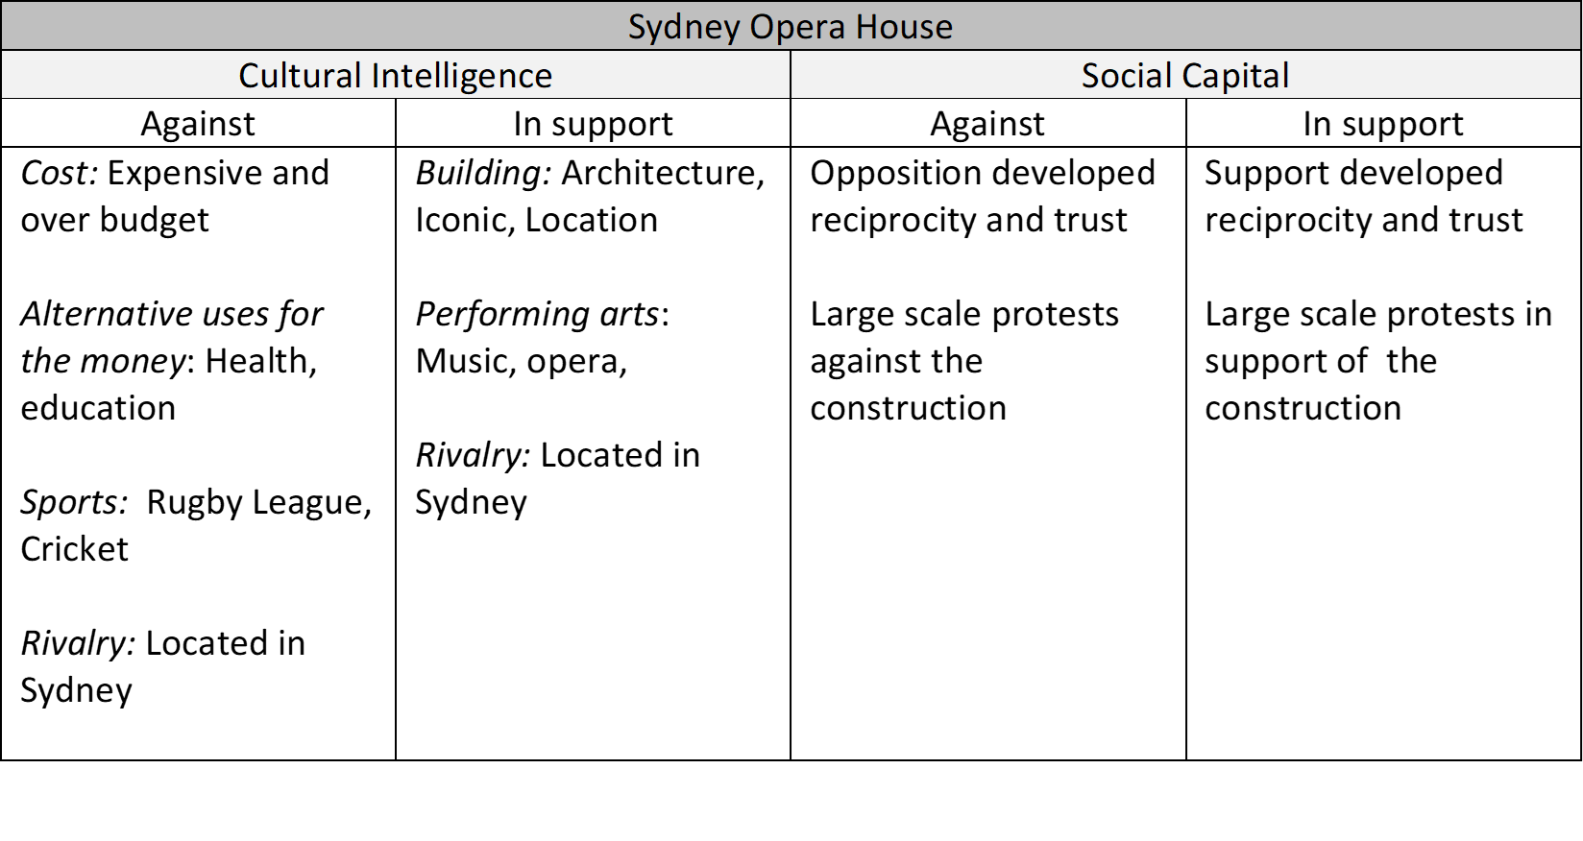
T.3
Συζήτηση: Όπερα του Σίδνεϋ
Πολιτιστική Νοημοσύνη
Κοινωνικό κεφάλαιο
Κατά
Υπέρ
Κατά
Υπέρ
Κόστος: Δαπανηρό και εκτός Προϋπολογισμού
Εναλλακτικές χρήσεις για τα χρήματα: Υγεία, Εκπαίδευση
Αθλητισμός: Rugby, Cricket
Αντιπαλότητα: Βρίσκεται στο Σίδνεϋ
Κτίριο: Αρχιτεκτονική, εμβληματικό, Τοποθεσία
Τέχνες του Θεάματος: Μουσική, Όπερα
Αντιπαλότητα: Βρίσκεται στο Σίδνεϋ
Η ομάδα εναντίωσης ανέπτυξε εμπιστοσύνη και αμοιβαιότητα
Διαμαρτυρίες μεγάλης κλίμακας ενάντια στην κατασκευή
Η ομάδα υποστήριξης ανέπτυξε εμπιστοσύνη και αμοιβαιότητα
Διαμαρτυρίες μεγάλης κλίμακας υπέρ της κατασκευής
Notes:
Πολιτιστική νοημοσύνη:
Οι αντιθέσεις προήλθαν από 4 συγκεκριμένες περιοχές. Η πιο ευρέως διαδεδομένη αντίθεση ήταν από εκείνους που αντιτάχθηκαν στην επιλογή του κτιρίου λόγω του υψηλού κόστους. Λόγω μηχανικών προβλημάτων χρειάστηκε να γίνουν πολλές αλλαγές για την κατασκευή της όπερας κάτι που οδήγησε στην αύξηση του κόστους. Εκείνοι που αντιτίθενται στο κτίριο με βάση το κόστος θεώρησαν ότι τα χρήματα θα μπορούσαν να δαπανηθούν για πράγματα όπως η υγειονομική περίθαλψη και η εκπαίδευση. Αρκετά άτομα από αυτό το γκρουπ αντίθεσης, απέδιδαν επίσης μικρή αξία στην τέχνη του θεάματος, με πολλούς να προτιμούν τον αθλητισμό, συγκεκριμένα το ράγκμπι και το κρίκετ. Τέλος, κάποιοι ενάντια στο κτίριο της όπερας θεώρησαν ότι η κατασκευή της θα τροφοδοτούσε περαιτέρω έριδες μεταξύ της Μελβούρνης και του Σίδνεϋ. Αυτές οι πόλεις ήταν μεγάλες αντίπαλοι από την ίδρυση της χώρας. Οι περισσότεροι, αν όχι όλοι όσων ήταν ενάντια, εναντιώθηκαν στο κτίριο δεσμευόμενοι από την εικόνα του εαυτού τους σε σχέση με το κτίριο. Ένα κτίριο για όπερα και μουσικές παραστάσεις δεν ταίριαζε στην πολιτιστική τους νοημοσύνη. δεν ήταν ταίριαζε με το πώς αυτό-προσδιορίζονταν.
Η υποστήριξη του κτιρίου καθοδηγήθηκε κυρίως από αρχιτέκτονες και καλλιτέχνες, όπως μουσικοί και τραγουδιστές. Η πολιτιστική νοημοσύνη των υποστηρικτών έγκειται στην εικόνα του εαυτού τους, την ατομικότητα, την αντοχή και την αυτο-αποτελεσματικότητά τους, που ήταν παρεμφερής μεταξύ των δύο ομάδων. Αυτή η κοινή πολιτιστική νοημοσύνη, ενώ αφορούσε διαφορετικές πτυχές του κτιρίου, έφερε τις δύο ομάδες μαζί. Και οι δύο αναζητούσαν εκφράσεις των όσων αντιλαμβάνονται ως ομορφιά και είδαν την όπερα ως μία έκφραση αυτού. Επιπλέον, οι υποστηρικτές προσέλκυσαν αυτούς που είδαν το κτίριο σαν ένα τρόπο να προηγηθεί το Σίδνεϋ της Μελβούρνης. Η σκέψη ενός εικονικού κτιρίου για τις τέχνες του θεάματος στο Σίδνεϋ, και μόνο το Σύδνεϋ ενίσχυε τον ενθουσιασμό τους.
Κοινωνικό Κεφάλαιο:
Και οι δύο ομάδες ανέπτυξαν πολιτιστική νοημοσύνη μέσω του κατεστημένου συμφέροντός τους, είτε αντιτιθέμενοι είτε υποστηρίζοντας το κτίριο. Αναζητώντας υποστηρικτές των θέσεών τους κατάφεραν να αναπτύξουν υψηλά επίπεδα εμπιστοσύνης και αμοιβαιότητας. Για παράδειγμα, οι φοιτητές αρχιτεκτονικής συντονίζανε τις διαμαρτυρίες τους μαζί με λάτρεις της μουσικής και της όπερας. Αυτό τους επέτρεψε να παρουσιάσουν ένα πολύ ισχυρότερο επίπεδο υποστήριξης υπέρ της κατασκευής, σε σχέση με αυτό που θα μπορούσαν εάν είχαν διαμαρτυρηθεί μόνοι τους. Επιπλέον, η κατασκευή της Όπερας του Σίδνεϋ ήταν η ευκαιρία για την πόλη να έχει κάτι που δεν έχει η Μελβούρνη. Αυτό ενεργοποίησε πολλούς που δεν ήταν άμεσα συνδεδεμένοι με την αρχιτεκτονική και τις τέχνες του θεάματος να εμπλακούν στην υποστήριξη της κατασκευής. Η αίσθηση υπερηφάνειας στην πόλη τους και η επιθυμία τους να προηγούνται της Μελβούρνης οδήγησε στην υποστήριξή τους προς στην κατασκευή. Ως αποτέλεσμα αυτής της υποστήριξης, αποτελούμενης από διαφορετικές ομάδες, το Σίδνεϋ κατάφερε τελικά να δει το κτήριο ολοκληρωμένο.

Slide 8
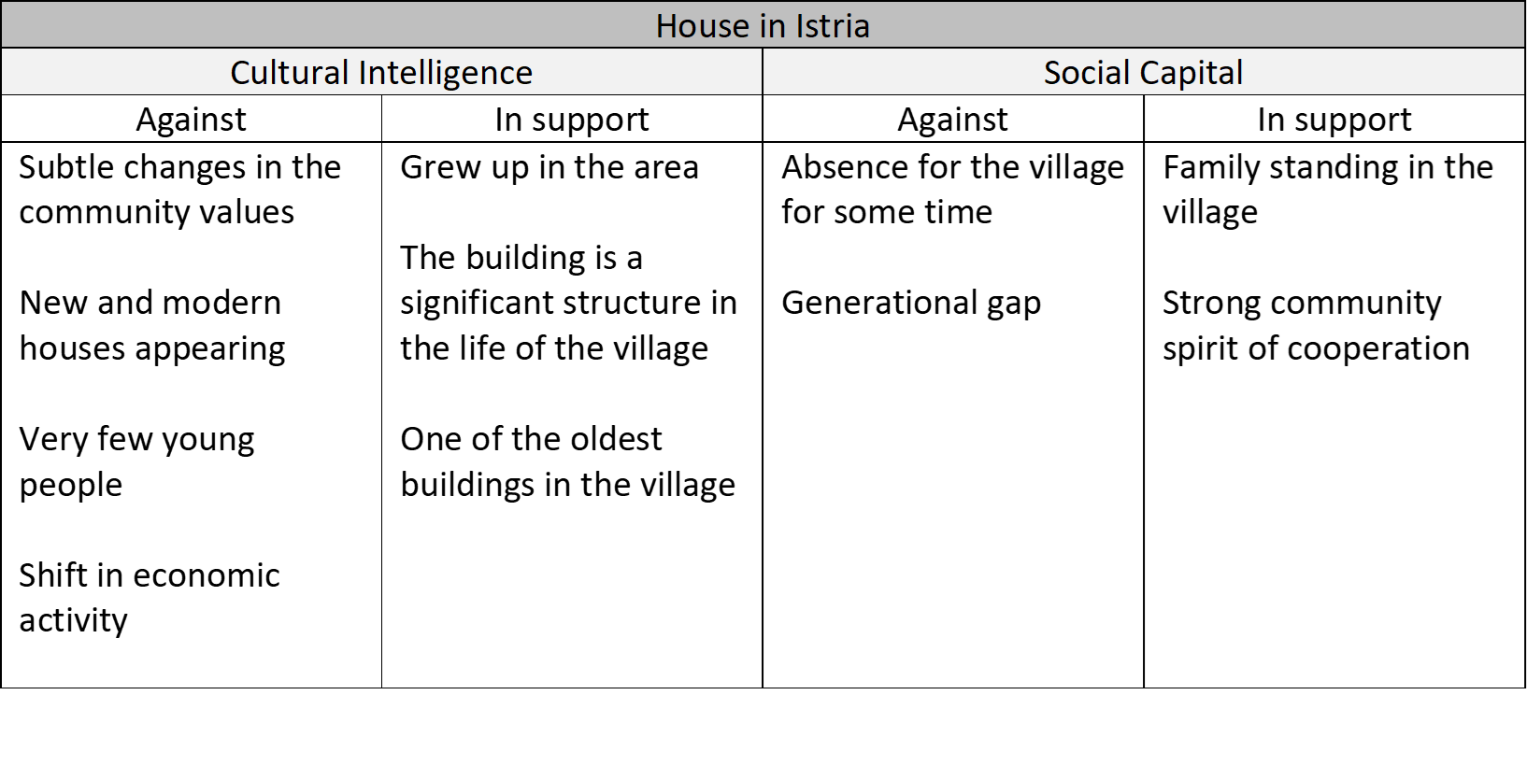
T.4
Συζήτηση: Κατοικία στην Ίστρια
Πολιτιστική Νοημοσύνη
Κοινωνικό κεφάλαιο
Κατά
Υπέρ
Κατά
Υπέρ
Μικρές αλλαγές στις αξίες της κοινότητας
Εμφάνιση νέων, μοντέρνων κτιρίων
Λίγοι νέοι άνθρωποι
Μετατόπιση της οικονομικής δραστηριότητας
Μεγάλωσαν στην περιοχή
Το κτίριο είναι μια σημαντική κατασκευή για το χωριό
Ένα από τα πιο παλιά κτίρια του χωριού
Απουσία από το χωριό για κάποιο χρονικό διάστημα
Χάσμα γενεών
Η θέση της οικογένειας στο χωριό
Ισχυρό πνεύμα συνεργασίας της κοινότητας
Notes:
ΕΞΗΓΗΣΤΕ ΤΗ ΔΙΑΦΑΝΕΙΑ ΚΑΙ ΣΧΗΜΑΤΙΣΤΕ ΣΥΝΔΕΣΜΟΥΣ ΜΕ ΤΟ ΠΕΡΙΕΧΟΜΕΝΗ ΤΗΣ ΠΡΟΗΓΟΥΜΕΝΗΣ ΔΙΑΦΑΝΕΙΑΣ
Πολιτιστική νοημοσύνη:
Το σπίτι είναι ένα από τα παλαιότερα κτίρια του χωριού, και μέρος της αρχιτεκτονικής του χωριού. Παρόλο που έχει περάσει σημαντικό μέρος της ζωής της εκεί και έχει διπλή εθνικότητα, η Franca ταυτίζεται έντονα με το χωριό ως τόπο γέννησής της και στο σπίτι το αντιμετωπίζει ως το πνευματικό της σπίτι. Η κατοικία αυτή έχει εξυπηρετήσει πολλούς σκοπούς, όπως για κάποιο διάστημα που ήταν κατάστημα και παρείχε αγαθά στην κοινότητα. Ως παιδί, η Franca συμμετείχε σε φεστιβάλ, που έως σήμερα δεν έχουν αλλάξει, ενώ καταναλώνει φαγητό που παραμένει παραδοσιακό στο χωριό. Ενώ μπορεί να υπάρχουν νέες ιστορίες καθώς μεγαλώνουν οι άνθρωποι, υπάρχουν αρκετές ιστορίες που θυμάται η Franca οι οποίες επηρεάζουν την πολιτιστική της αίσθηση του ανήκειν. Ωστόσο, υπάρχουν αλλαγές στο χωριό που θα επηρέαζαν πολιτιστικές αντιλήψεις της κοινότητας. Η απουσία των νέων ανθρώπων, η μετατόπιση της οικονομικής δραστηριότητας και η κατασκευή νέων κτιρίων.
Κοινωνικό Κεφάλαιο:
Ως μέλος μιας από τις παλαιότερες οικογένειες στο χωριό, η Franca θα είχε δημιουργήσει σημαντικό κοινωνικό κεφάλαιο, παρά την απουσία της από το χωριό. Επιπλέον, η οικογένεια διαδραμάτισε σημαντικό ρόλο στις οικονομικές δραστηριότητες του χωριού, συμβάλλοντας πιθανώς οικονομικά στη διατήρηση του χαρακτήρα και των παραδόσεων του χωριού, καθώς. Κατά συνέπεια, η οικογένεια της Franca θα κρατούσε μια θέση σεβασμού ανάμεσα στους κατοίκους του χωριού. Έχοντας μεγαλώσει στο χωριό και συμμετέχοντας σε φεστιβάλ, άκουσε και είπε ιστορίες, οικοδομώντας έτσι η Franca σχέσεις με τους κατοίκους του χωριού, που θα την αναγνώριζαν τελικά ως μία από αυτούς. Όλα αυτά θα επιτρέπαν υψηλότερο επίπεδο εμπιστοσύνης και αμοιβαιότητας από ό, τι θα αποκτούσε ένα εντελώς νέο άτομο. Ωστόσο, η απουσία της Franca και το γεγονός ότι το μεγαλύτερο μέρος της ηλικιακής της ομάδας, όπως και νεότεροι, έχουν εγκαταλείψει το χωριό μπορεί να αποδυναμώσει το κοινωνικό κεφάλαιο μεταξύ της και των υπόλοιπων κατοίκων του χωριού. Η αντίσταση στην αλλαγή των ανθρώπων που ζουν ακόμα στο χωριό μπορεί να προκαλέσει αντίστοιχα και αντίθεση στην επιχειρηματική ιδέα.

Slide 9
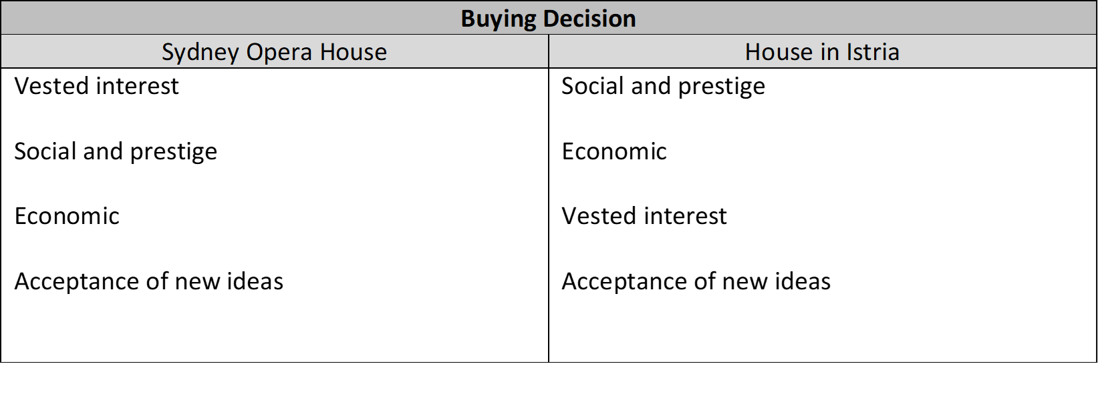
T.5
Συζήτηση: Αγοραστικές αποφάσεις
Όπερα του Σίδνεϋ
Κατοικία στην Ίστρια
Κατεστημένα συμφέροντα
Κοινωνική αξία και κύρος
Οικονομική
Αποδοχή νέων ιδεών
Κοινωνική αξία και κύρος
Οικονομική
Κατεστημένα συμφέροντα
Αποδοχή νέων ιδεών
Notes:
Από τον πίνακα αυτό μπορείτε να δείτε ότι υπάρχουν διαφορές στον τρόπο με τον οποίο επηρεάζεται η απόφαση αγοράς των πελατών και για τα δύο κτίρια. Οι τρεις πρώτες είναι όλες διαφορετικές, ενώ η τελευταία είναι η μόνη που είναι η ίδια μεταξύ των δύο κτιρίων.
Σίδνεϋ:
Όσον αφορά την εμπορευματοποίηση της Όπερας του Σίδνεϋ, προφανώς θα υπάρξουν έσοδα από τις παραστάσεις. Αλλά αυτό δεν ήταν ποτέ αρκετό. Ως αποτέλεσμα, έγιναν αρκετές διαφορετικές προσφορές στους επισκέπτες. Όπως κανείς δεν πηγαίνει στο Παρίσι και δεν βλέπει τον Πύργο του Άιφελ ή το Κάιρο και δεν βλέπει τις πυραμίδες, κανένας επισκέπτης στο Σίδνεϋ δεν χάνει την όπερα. Αυτό σημαίνει ότι όλοι οι επισκέπτες στο Σίδνεϋ έχουν κατεστημένο συμφέρον να επισκεφθούν την όπερα, και εξαιτίας της απόστασης που ταξιδεύουν οι άνθρωποι γίνεται επιτακτική η ανάγκη να επισκεφθούν την Όπερα του Σίδνεϋ. Αυτό δίνει στον πελάτη την κοινωνική ανταμοιβή κύρους. Από οικονομική άποψη, για την επίσκεψη στο κτίριο, το κόστος από πλευράς χρήματος και χρόνου ποικίλλει σε μεγάλο βαθμό. Είναι δωρεάν η περιήγηση γύρω από το εξωτερικό και στην είσοδο του κτηρίου, ή η επίσκεψη στο κατάστημα δώρων και όλο αυτό δεν παίρνει πάνω από δύο ώρες. Ωστόσο, το κόστος αυξάνεται, όσο προσθέτετε εμπειρίες, όπως γεύμα στο εστιατόριο, ξενάγηση στο κτίριο ή αναρρίχηση στα πανιά της κατασκευής. Όχι μόνο χρειάζεται να πληρώσετε για αυτά, αλλά παίρνουν επίσης χρόνο. Η αναρρίχηση των πανιών είναι μια εμπειρία 2 ωρών, ενώ η μικρότερη ξενάγηση στο κτίριο διαρκεί 2 ώρες. Η αποδοχή νέων ιδεών είναι ο παράγοντας με την μικρότερη επιρροή, καθώς το κτίριο είναι τόσο γνωστό, ώστε πολύ λίγοι δεν θα το αναγνώριζαν και παράλληλα η διαμάχη για την κατασκευή του κτιρίου έχει ξεχαστεί εδώ και καιρό. Επομένως, υπάρχει μικρή επίδραση στις αλλαγές των αξιών των ανθρώπων.
Ίστρια:
ο χωριό προσφέρει μοναδικές εμπειρίες, που τις βρίσκει κανείς μόνο σε αυτή την περιοχή, κάτι που ενισχύει την κοινωνική αξία και το κύρος μιας διαμονής στο χωριό, αφού λίγοι άλλοι θα έχουν αυτή την εμπειρία. Επιπλέον, υπάρχει σημαντική αξία από την άποψη της κοινωνικής ανταμοιβής και του κύρους με την διαμονή σε ένα κτίριο 350 χρόνων. Οικονομικά το κόστος μπορεί να περιορίσει το ποιος μπορεί να επισκεφθεί. Είναι μία ακριβή διαμονή. Ανεβαίνοντας αστέρια και ισοδυναμώντας με 5 αστέρων ξενοδοχείο η διαμονής δεν θα είναι φθηνή. Τα κατεστημένα συμφέροντα μπαίνουν στο παιχνίδι καθώς οι άνθρωποι έχουν αρκετές διαφορετικές επιλογές. Όλο και πιο ασυνήθιστα και ενδιαφέροντα κτίρια μετατρέπονται σε καταλύματα, καθιστώντας τον ανταγωνισμό ισχυρό. Οι άνθρωποι που αναζητούν νέες, ασυνήθιστες και διαφορετικές εμπειρίες έχουν υψηλότερα επίπεδα αποδοχής νέων ιδεών από εκείνους που αναζητούν πιο συμβατικές διακοπές. Αλλά και οι τουρίστες που επισκέπτονται μέρη σαν αυτό έχουν ένα θεμελιώδες ενδιαφέρον για την αυθεντικότητα που τόσο το κτίριο όσο και το χωριό μπορούν να παρέχουν. Η αποδοχή νέων ιδεών είναι πολύ χαμηλή, διότι όλο αυτό δεν είναι κάτι νέο, ούτε αμφισβητεί την πλειοψηφία των πεποιθήσεων των ανθρώπων.

Slide 10
Υπόθεση εργασίας Δυο: Ένα αγροτικό σπίτι στην Ίστρια
A4
Συζητήστε το έργο με τα άτομα της ομάδασ σας
Επιλέξτε ένα έργο
Χρησιμοποιώντας της ερωτήσεις από τις διαφάνειες 4 και 5 ξεκινήστε να φτιάχνετε το πλαίσιο της πολιτιστικής διάνοιας και τους παράγοντες κοινωνικού κεφαλαίου που επηρεάζουν το έργο
Συμβουλευτείτε τη διαφάνεια 3 και συμφωνήστε για τους 4 παράγοντες αποφάσεων του έργου
Χρησιμοποιώντας τους πίνακες από τις διαφάνειες 7,8 και 9 φτιάξτε μία αφίσα που λαμβάνει υπόψη όλους τους 3 παράγοντες που σχετίζονται με το έργο σας.
Notes:
ΠΑΡΑΠΕΜΨΤΕ ΤΟΥΣ ΣΥΜΜΕΤΕΧΟΝΤΕΣ ΣΤΙΣ ΔΙΑΦΑΝΕΙΕΣ 7, 8 ΚΑΙ 9 ΓΙΑ ΝΑ ΜΟΡΦΟΠΟΙΉΣΟΥΝ ΑΝΤΙΣΤΟΙΧΑ ΤΙΣ ΑΠΑΝΤΗΣΕΙΣ ΤΟΥΣ
ΥΠΕΝΘΥΜΗΣΤΕ ΣΤΟΥΣ ΣΥΜΜΕΤΕΧΟΝΤΕΣ ΟΤΙ ΘΑ ΧΡΕΙΑΣΟΤΥΝ ΑΥΤΕΣ ΤΙΣ ΑΦΙΣΕΣ ΓΙΑ ΤΟ ΕΠΟΜΕΝΟ ΕΡΓΑΣΤΗΡΙΟ

Slide 11
A5
Συζήτηση: αφίσες
Κοιτάξτε τις άλλες αφίσες και προσθέστε σχόλια και γνώμες σε αυτοκόλλητα σημειώσεων post-it
Χρειάζεται να κρατήσετε τις αφίσες για το επόμενο εργαστήριο
Notes:
ΚΑΘΕ ΟΜΑΔΑ ΘΑ ΒΑΛΕΙ ΑΦΙΣΕΣ ΣΤΟΝ ΤΟΙΧΟ
ΈΝΑ ΜΕΛΟΣ ΤΗΣ ΟΜΑΔΑΣ ΘΑ ΠΑΡΑΜΕΙΝΕΙ ΜΕ ΤΗΝ ΑΦΙΣΑ ΤΗΣ ΟΜΑΔΑΣ
ΟΙ ΥΠΟΛΟΙΠΟΙ ΘΑ ΚΟΙΤΑΞΟΥΝ ΤΙΣ ΑΦΙΣΕΣ ΤΩΝ ΑΛΛΩΝ ΟΜΑΔΩΝ ΚΑΙ ΘΑ ΠΡΟΣΘΕΣΟΥΝ ΣΧΟΛΙΑ ΜΕ POST-IT ΑΥΤΟΚΟΛΛΗΤΑ ΣΗΜΕΙΩΣΕΩΝ
ΚΡΑΤΗΣΤΕ ΤΙΣ ΑΦΙΣΕΣ ΓΙΑ ΤΟ ΕΠΟΜΕΝΟ ΕΡΓΑΣΤΗΡΙΟ

Slide 12
A6
Ερωτήσεις

Slide 13
Πολιτιστική Κληρονομιά και Βιώσιμη Ανάπτυξη
Εγχειρίδιο Εκπαιδευτή
This presentation is part of the InHeriT project:
This project has been funded with support from the European Commission. This publication reflects the views only of the authors, and the Commission cannot be held responsible for any use, which may
be made of the information contained therein.
ERASMUS+
KA2 STRATEGIC PARTNERSHIP ADULT EDUCATION
PROJECT NO. 2015-1-EL01-KA204-014085
Μετάφραση:
Αλέξανδρος Πετειναρέλης, Νίκος Πατσαβός
Εντεταλμένοι Διδάσκοντες, Σχολή Αρχιτεκτόνων Μηχανικών,
Πολυτεχνείο Κρήτης

